Slide 1

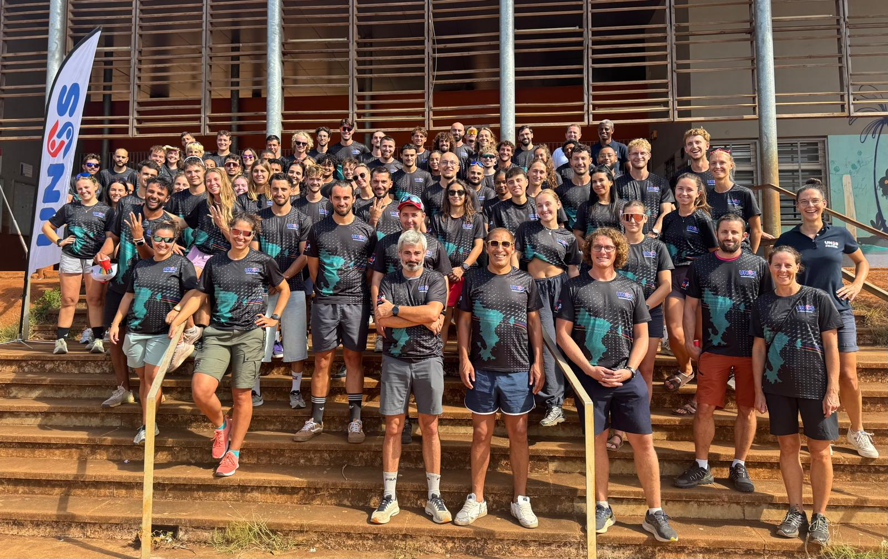



Réunion de rentrée
UNSS MAYOTTE
09 septembre 2026- lycée des Lumières

Slide 2


S’engager à l’UNSS…
En se mettant au service du projet académique

Slide 3
Intervention de Mme la Rectrice

Slide 4


Bilan UNSS Mayotte 2025-26
la rencontre au cœur du projet académique
Nombre de licenciés: 9634 (9218 an dernier). Record historique. L’UNSS Mayotte continue son développement.
Répartition filles-garçons: 42,6% (45,3% en 2024-25)
Nombre de rencontres: 527 (340 en 2024-25)
- L’activité des lycées en légère hausse: plus de licenciés en 2025-26 (2005/1963) mais cela reste fragile.
De plus en plus d’élèves, de plus en plus de rencontres dans 21 APS l’an dernier, malgré un budget très impacté (le SR est passé de 357.078€ de produits en 2024-25 à 204.736€ en 2025-26).
Les charges pour 2025-2026 se sont élevées à 257.156€. Pas d’aide au financement des CF.
Cette année, tous les d’arbitrages n’ont pas encore été réalisées par nos financeurs (CD, préfecture, ARS). Il est difficile à ce jour de se prononcer sur la faisabilité de tous les axes du projet académique.

Slide 5

Se mettre au service du projet académique:
En animant une activité à l’AS qui est en lien avec les projets UNSS de district et académique pour faire vivre la rencontre aux licenciés
En participant activement à la vie du district: accueillir et organiser les rencontres, être force de proposition lors des AG de district
En veillant à ce que son AS s’inscrive dans toutes les actions de district et académiques autour des grandes thématiques citoyennes (trail, lutte contre la violence, sport au féminin, inclusion, écoresponsabilité) .
JNSS: pour l’heure 1 seule AS inscrite sur OPUSS (penser à réserver le bus avant ce soir!!!) Mais 25 AS organisent un évènement en IM ce qui mobilisera environ 8055 élèves sur le territoire
En formant des jeunes officiels, pépinière du bénévolat et des métiers du sport mahorais.
En rejoignant les associations mahoraises, voire en proposant son expertise d’enseignant d’EPS

Slide 6

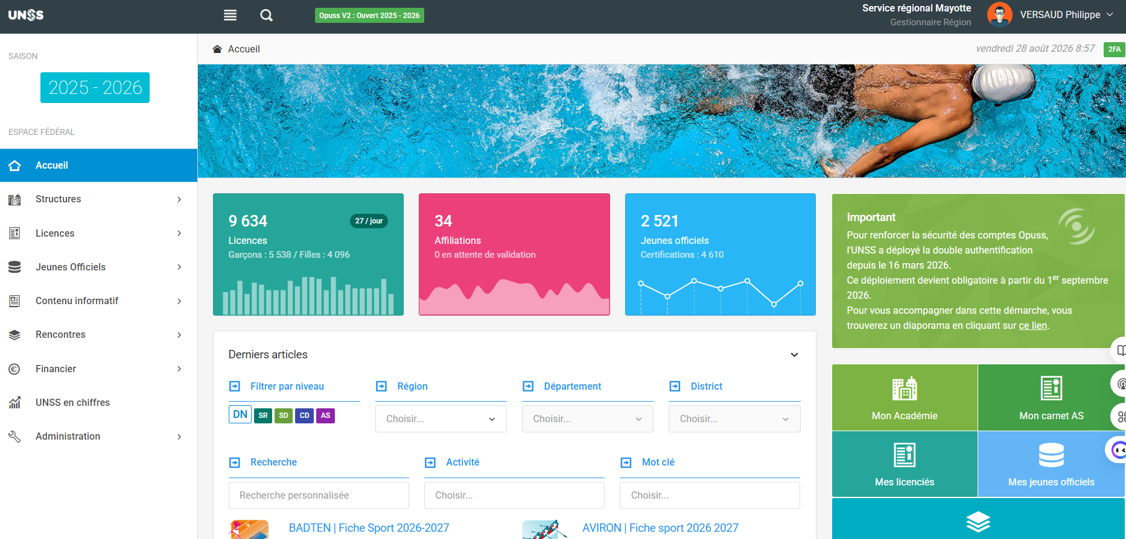

Les ressources disponibles
Le site du SR Mayotte https://www.unssmayotte.org/
- Consulter le calendrier et télécharger les affiches
Réserver son bus à J-7 / 23h30
Lire les CR de réunions (CRUNSS, AG)
Accéder à la ressource documentaire (Jeunes arbitres)
Suivre l’actualité des AS via les films des JR
OPUSS: outil de pilotage à l’usage du sport scolaire https://opuss.unss.org/gestion
Affilier son AS
Se répertorier comme animateur de l’AS
Licencier ses élèves
Les inscrire aux compétitions
Consulter le RFSA
Consulter les Fiches Sport Nationales
Le site de la Direction Nationale https://www.unss.org/
- Les missions, l’actualité de la structure
Les activités sportives
Le programme VGR

Slide 7
Les indispensables en début d’année
Affilier rapidement son AS sur OPUSS.
Participer à la Journée Nationale du Sport Scolaire: Attention commande du bus avant ce soir 23h59. Penser à déclarer vos évènements intra muros sur le drive dédié.
Accueillir et licencier ses élèves sur OPUSS au plus vite, puis communiquer au coordo de district ses effectifs (nombre d’équipes, catégories)
Pour préparer les compétitions, prendre connaissance du calendrier des rencontres, des règlements académiques sur le guide sportif (site UNSS Mayotte) et les circulaires d’organisation sur OPUSS (J-15). Ne pas hésiter à communiquer avec le référent de l’activité.
Réserver le bus à J-7 ET inscrire les élèves à la rencontre sur OPUSS (mercredi qui précède jusqu’à 23h59)
Prendre connaissance des CR de réunions qui rythment la vie du service: les AG de district, la réunion de rentrée, les Conseils Régionaux UNSS (x2), les séminaires des coordos de district-élus des AS.
Pour synthétiser, la bonne démarche est de s’engager à l’UNSS!

Slide 8

L’engagement de tous au service du projet académique
L’affiliation 2026-2027
1 nouvelle AS dans le district nord: le Collège-Lycée d’Enseignement Adapté de Kaweni, ce qui porte à 35 leur nombre sur le territoire
Suite à la visite officielle d’avril dernier du CNOSF et de la DN UNSS, une décision a été votée lors de la dernière AG nationale de diminuer temporairement le forfait des AS mahoraises eu égard aux difficultés rencontrées sur le territoire.
Nouveauté assurance: la MAIF assure à partir du 01/01/2027 également à Mayotte (cf dernier infos aux AS). Se référer à la lettre circulaire assurances pour avoir plus de détails. Visio avec la DN en prévision.
Merci de procéder très rapidement aux affiliations sur OPUSS!
(14 AS/35 ce matin)

Slide 9
L’engagement de tous au service du projet académique
L’autonomie financière des AS
Accès aux subventions fonctionnement, achat de matériel….:
- 10 AS collège et 3 AS lycée ont reçu la subvention FDVA2 (51K€) pour 2026 (instruction DRAJES)
- 3 AS ont reçu une subvention via l’AAP « Fonds de Solidarité » (2K€) pour 2026 (UNSS Nationale)
- 7 AS collège ont reçu une subvention via l’ANS PSF pour 2026 (13K€)
Aide au déplacement (febecs+ aide UNSS):
-5 AS ont reçu une aide Febecs (47K€) et une aide de l’UNSS pour financer l’hébergement-restauration (4,5K€)
Organisations pour abonder les comptes des AS :
9 AS ont organisé un évènement en 2025-26 pour abonder leurs comptes
Remboursement du forfait UNSS voté lors de l’AG
Aide estimée à environ 85K€
Soit un total avoisinant les 188K€ pour l’année 2026
Il reste uniquement 2 AS qui sont en dette avec la DN, dont une qui est en passe de régulariser sa situation. Bravo à tous pour vos efforts de maintenir une situation financière saine. Ne pas hésiter à augmenter le montant des licences. Les fonds sociaux pourront encore aider les élèves en
difficulté à se licencier.

Slide 10
L’engagement de tous au service du projet académique
Les transports
Budget pharaonique : 151.932€ pour 2025-26. Augmentation de 28.000€ par rapport à 2024-25.
Aucun changement sur les procédures: commande du bus à J-7 (mercredi précédent jusqu’à 23h59).
Les bouchons interminables à Mamoudzou vont contraindre le NORD et l’EST à changer les habitudes pour trouver les meilleures solutions. Réflexions à mener avec les coordonnateurs de district.

Slide 11




Les grands axes du projet
2026-27

Slide 12
Développer la pratique sportive
Objectif 10.000 licenciés? Parité filles-Garçons- Augmentation de la pratique des ESH.
Sacralisation du mercredi AM, moment de la rencontre
Développer la pratique sportive en restant à l’écoute des attentes des AS et des besoins du territoire: les pratiques de pleine nature seront de nouveau centrales
      Encourager la pratique de tous les élèves: programme sport santé, sport et filles, inclusion et lutte contre la violence sont au cœur du projet académique
Proposer des rencontres centralisées sur les évènements « phares »: JNSS « sport partagé », SOP, cross, journée des filles en mobilisant les partenaires du tissu sportif et associatif mahorais

Slide 13
L’activité hors territoire
Toutes les AS championnes d’académie peuvent demander à participer à un CF (ou un IA à la Réunion). Afin de réserver une place, elles doivent se manifester avant le 10 octobre (vacances d’octobre), même si la date est antérieure au Championnat d’Académie.
- Priorité des rencontres hors territoire (Febecs):
      - P1: Jeux de l’UNSS (CF) contacter Yann Lepelletier Clg Dembeni – SPMA (CF)
- P2: BB 3v3 lycée (interacadémique)
- P3: Foot garçons MG (interacadémique)
- P4: Danse contemporaine (interacadémique)
- P5: Boxe assaut (interacadémique)
- Le SR participera aux frais à hauteur de 250€ par élève pour un CF et 200€ pour un IA.

Slide 14
Poursuite de l’ambitieux programme « Tous JO ».
Valoriser les jeunes officiels, notamment en valorisant les certifications.
Positionnement des Commissions Mixtes Régionales en cette fin d’année pour alléger la rentrée
Lister les différentes tâches à exécuter en CMR: formation des jeunes juges –arbitres et jeunes coachs, MAJ des questionnaires théoriques, positionnement d’un référent
Réinterroger les formations jeunes arbitres /juges pour garantir un sport de qualité « pour les élèves par les élèves ».
Encourager la présence des jeunes organisateurs sur chaque rencontre promotionnelle de district et académique
Question du Jeune interprète: comment valoriser les jeunes qui aident à la compréhension de leurs camarade (du shi-mahorais au français)?
proposer 2 rencontres pour les reporters, secouristes et écoresponsables: 1 journée formation et 1 journée partage d’expérience/ perspective en fin d’année.

Slide 15
Entretenir les relations avec le milieu sportif- associatif mahorais
L’idée est de maintenir un lien plus ou moins étroit avec les autres acteurs du milieu sportif afin qu’ils profitent de notre dynamique et que nous puissions préparer les élèves à l’après UNSS. La rencontre promotionnelle est le moment idéal pour ces partenariats.
-le CROS: évènements héritage 2024 –génération 2030 (fête du sport, JNSS, SOP, JOP).
- « Septembre bouge »: se faire connaître en suivant ce lien et pour la JNSS, en renseignant l’enquête du SR
-les clubs: profiter des ressources (Mayotte escalade) et aider au développement de l’activité, zazatsara (athlétisme)
-les comités: passerelles jeunes arbitres et question des sections sportives
-les associations locales qui peuvent nous apporter leur expertise sur les questions d’écoresponsabilité et lutte contre les VSS: naturalistes, PSL, EEDD 976, GEPOMAY, Ceta maoré, Yes we can net….
-positionnement fort du service régional UNSS dans le tissu sportif mahorais: réaffirmation de la place prépondérante de notre fédération dans le développement du sport et l’éducation de la jeunesse à Mayotte.

Slide 16
Questions - réponses

Slide 17
Temps Syndical
Puis AG de district à suivre dans les salles suivantes:
NORD F 109
EST F110
OUEST F111

Slide 18

Annexe 1: Les temps forts ANNEE 2026-27
Le “pense bête”:
-La réunion de rentrée: le 09 septembre 2026
-JNSS: le 16 septembre 2026
-démarrage des rencontres le mercredi 23 septembre 2026; initiations SRAV et Canoë kayak
-Formation des jeunes officiels: le 28 octobre 2026
-CROSS académique: le 4 novembre 2026
-journées promotionnelles de district: le 2 décembre 2026, le 10 février 2027, le 21 avril 2027 et le 23 juin 2027
-Formation secrétaires/trésoriers: le 22 septembre 2026
-CRUNSS (comité régional de l’UNSS): novembre 2026 et juin 2027
- Formation trésoriers (demande de subvention): le 28 janvier 2027

Slide 19
Annexe 2: Les activités physiques et sportives coordonnées sur Mayotte
Athlétisme/ CROSS/ TRAIL/ Jeux de l’UNSS
Basket- Ball
Badminton
Canoë-Kayak
Danse Chorégraphie
Danse Hip-Hop
Escalade
Football
Futsal
Golf
Gymnastique artistique
Handball/ Jeux de l’UNSS
Kick Boxing Light/ Boxe assaut
Judo/lutte
Laser run
Musculation
Natation/savoir nager
Raid- CO
Rugby
Sport partagé
SRAV-VTT
Tennis de table
Volley-ball

